Slide 1
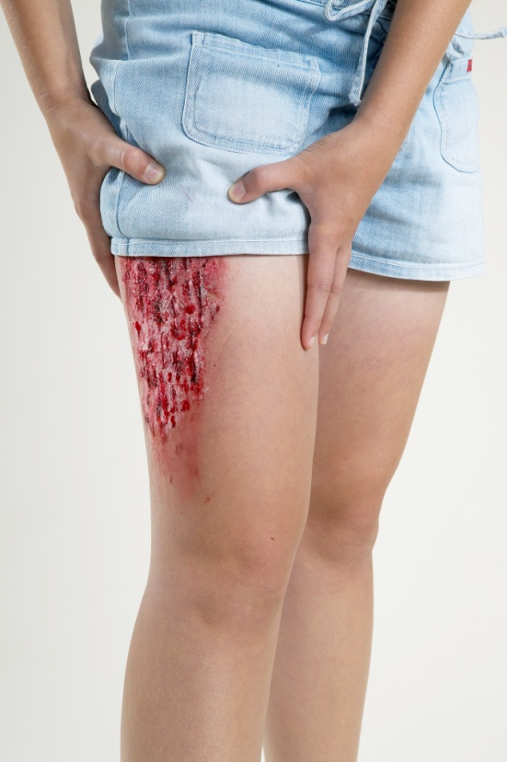
YARALANMALARDA İLKYARDIM

Slide 2
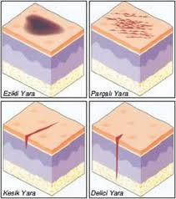
Yara nedir?
Bir travma sonucu deri yada mukozanın bütünlüğünün bozulmasıdır.
Aynı zamanda kan damarları, adale ve sinir gibi yapılar etkilenebilir.
Derinin koruma özelliği bozulacağından enfeksiyon riski artar.
Yara çeşitleri;
1. Kesik yaralar
2. Ezikli yaralar
3. Delici yaralar
4. Parçalı yaralar
5. Kirli (enfekte) yaralar

Slide 3
Yaraların ortak belirtileri nelerdir?
Ağrı
Kanama
Yara kenarının ayrılması

Slide 4
Yaralanmalarda ilkyardım nasıl olmalıdır?
Yaşam bulguları değerlendirilir (AB),
Yara yeri değerlendirilir,
- Oluş şekli, süresi, yabancı cisim varlığı, kanama vb.
Kanama durdurulur,üzeri kapatılır,
Sağlık kuruluşuna gitmesi sağlanır,
Tetanos konusunda uyarıda bulunulur,
Yaradaki yabancı cisimlere dokunulmamalıdır.

Slide 5
CİDDİ YARALANMALAR
Kenarları birleşmeyen ve ya 2-3 cm. olan yaralar
Kanaması durdurulamayan yaralar
Kas veya kemiğin göründüğü yaralar
Delici aletlerle oluşan yaralar
Yabancı cisim saplanmış olan yaralar
İnsan ve ya hayvan ısırıkları
Görünürde iz bırakma ihtimali olan yaralar

Slide 6
CİDDİ YARALANMALAR
İlkyardım
Yaraya saplanan yabancı cisimler çıkarılmaz
Yara içi kurcalanmamalıdır
Yarada kanama varsa durdurulur
Yara temiz bir bezle örtülür
Yara üzerine bandaj uygulanır
Tıbbi yardım istenir (112)

Slide 7
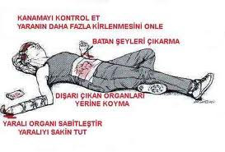

Slide 8
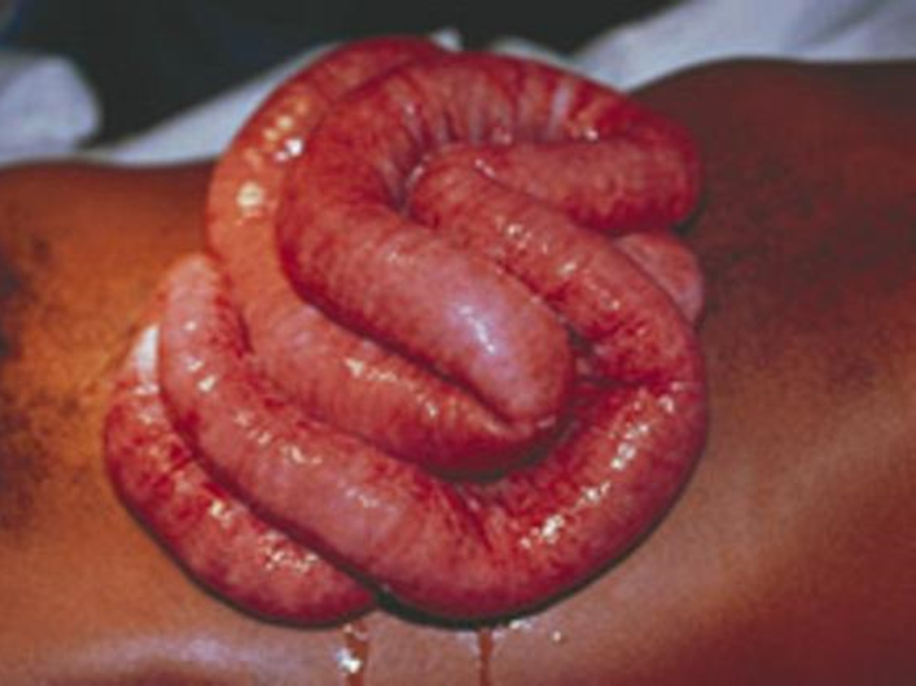

Slide 9
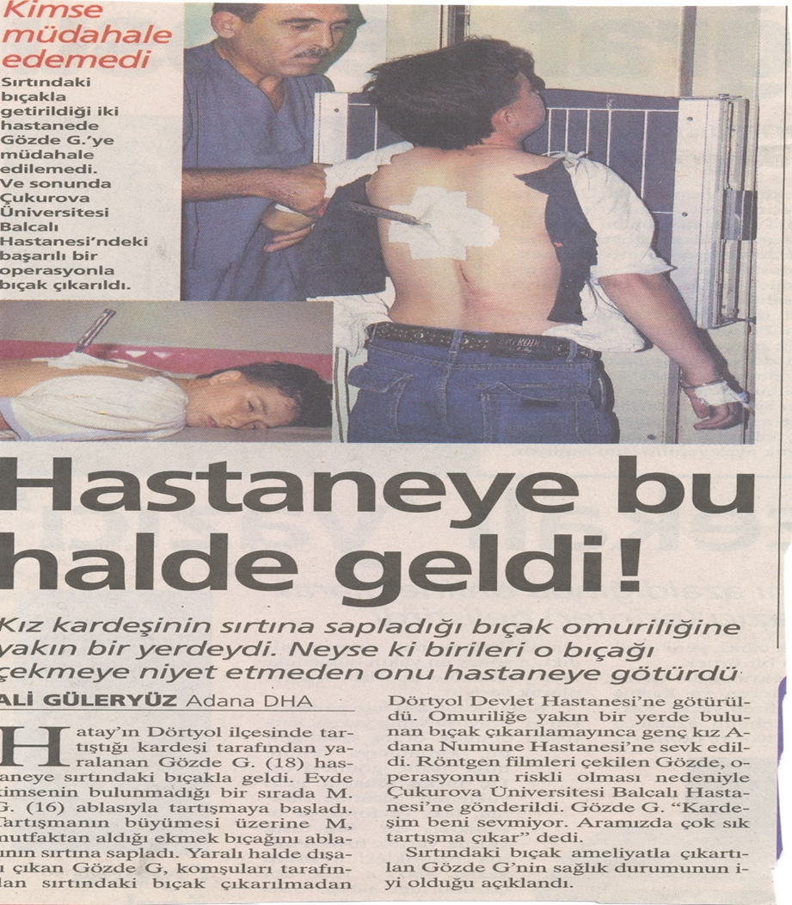

Slide 10
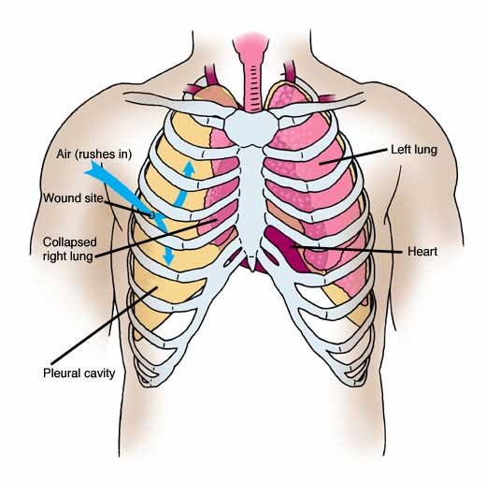
DELİCİ GÖĞÜS YARALANMALARI
Göğsün içine giren cisim, akciğer zarı ve akciğeri yaralar. Bunun sonucunda şu belirtiler görülebilir:
Yoğun ağrı
Solunum zorluğu
Morarma
Kan tükürme
Açık pnömotoraks (Göğüsteki yarada nefes alıyor görüntüsü)

Slide 11
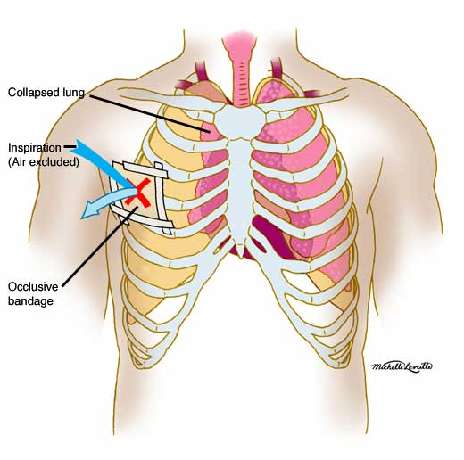
DELİCİ GÖĞÜS YARALANMALARINDA İLKYARDIM
Hasta/yaralının bilinç kontrolü yapılır, yaşam bulguları değerlendirilir (AB),
Yara üzerine plastik poşet naylon vb. sarılmış bir bezle kapatılır,
Nefes alma sırasında yaraya hava girmesini engellemek, nefes verme sırasında havanın dışarı çıkmasını sağlamak için yara üzerine konan bezin bir ucu açık bırakılır,
Hasta/yaralı bilinci açık ise yarı oturur pozisyonda oturtulur,
Ağızdan hiçbir şey verilmez,
Açık pnömotoraksta şok ihtimali yüksektir.
Şok önlemleri alınmalıdır,
Tıbbi yardım istenir (112).

Slide 12
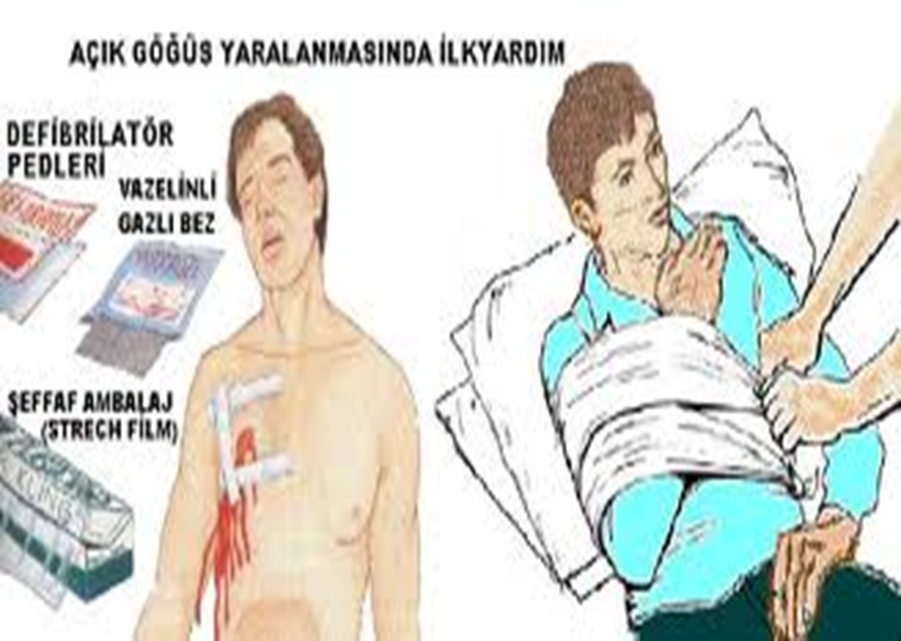

Slide 13
Delici karın yaralanmalarında ne gibi sorunlar olabilir?
Karın bölgesindeki organlar zarar görebilir,
İç ve dış kanama ve buna bağlı şok oluşabilir,
Karın tahta gibi sert ve çok ağrılı ise durum ciddidir,
Bağırsaklar dışarı çıkabilir.

Slide 14
DELİCİ KARIN YARALANMALARI
Genel İlkyardım
Hasta/yaralının bilinç kontrolü yapılır,
Hasta/yaralının yaşam bulguları kontrol edilir,
Dışarı çıkan organlar içeri sokulmaya çalışılmaz, üzerine geniş ve nemli temiz bir bez örtülür,
Bilinç yerinde ise sırt üstü pozisyonda bacaklar bükülmüş olarak yatırılır, ısı kaybını önlemek için üzeri örtülür,
Ağızdan yiyecek ya da içecek bir şey verilmez,
Yaşam bulguları sık sık izlenir,
Tıbbi yardım istenir (112).

Slide 15
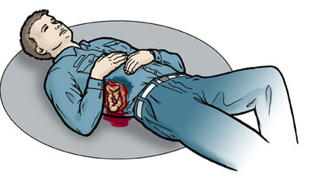
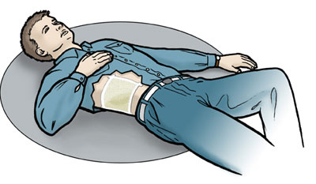

Slide 16
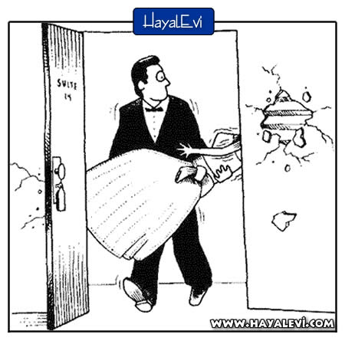
Kafatası ve Omurga Yaralanmaları

Slide 17
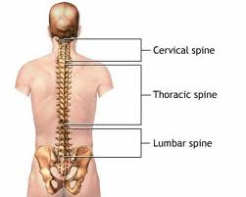
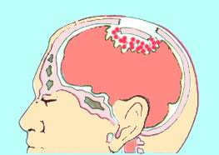
Kafatası ve omurga yaralanmaları neden önemlidir?
Darbenin şiddetine bağlı olarak kafatası boşluğunda yer alan merkezi sinir sistemi etkilenebilir.
Bel kemiğindeki yaralanmalarda omurgada ani sıkışma yada ayrılma meydana gelebilir.
Bunun sonucunda sinir sistemi etkilenerek bazı olumsuz sonuçlar oluşabilir.
Trafik kazalarında ölümlerin % 80’i kafatası ve omurga yaralanmalarından olmaktadır
Kafatasında çökme kırığı

Slide 18
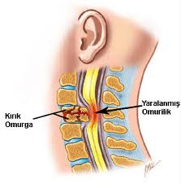
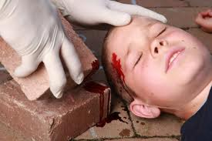
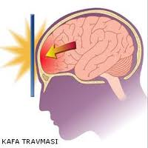
Kafatası yaralanmaları çeşitleri nelerdir?
Saçlı deride yaralanmalar
Kafatası, beyin yaralanmaları
Kafatası kırıkları
Yüz yaralanmaları
Omurga (belkemiği) yaralanmaları

Slide 19
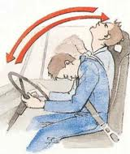
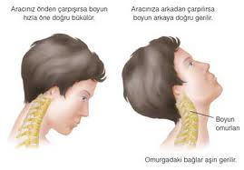
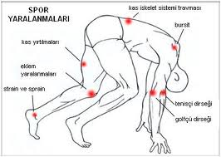
Kafatası ve omurga yaralanmalarının nedenleri nelerdir?
Yüksek bir yerden düşmek
Baş ve gövde yaralanması
Otomobil yada motosiklet kazaları
Spor ve iş kazaları
Yıkıntı altında kalmak

Slide 20
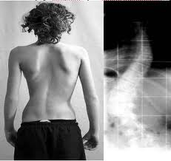
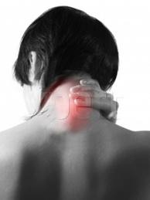
Kafatası ve omurga yaralanmalarında belirtiler nelerdir?
Bilinç düzeyinde değişmeler, hafıza değişiklikleri yada hafıza kaybı
Başta, boyunda ve sırtta ağrı
Elde ve parmaklarda karıncalanma yada his kaybı
Vücudun herhangi bir yerinde tam yada kısmi hareket kaybı
Baş yada bel kemiğinde şekil bozukluğu
Burun ve kulaktan beyin omurilik sıvısı ve kan gelmesi
Baş, boyun ve sırtta dış kanama
Sarsıntı
Denge kaybı
Kulak ve göz çevresinde morluk

Slide 21
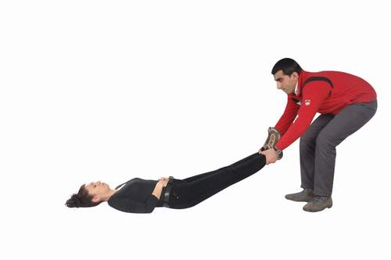
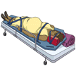
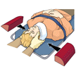
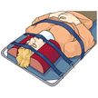
Kafatası ve omurga yaralanmalarında ilkyardım;
Bilinç kontrolü yapılır,yaşam bulguları değerlendirilir,
Hemen tıbbi yardım istenir (112),
Bilinci açıksa hareket etmemesi sağlanır,
Tehlike söz konusu ise düz pozisyonda sürüklenir,
Baş-boyun-gövde ekseni bozulmamalıdır,
Sarsıntıya maruz kalmaması gerekir,
Bilgiler kaydedilmeli ve gelen ekibe bildirilmelidir,
Asla yalnız bırakılmamalıdır.

Slide 22
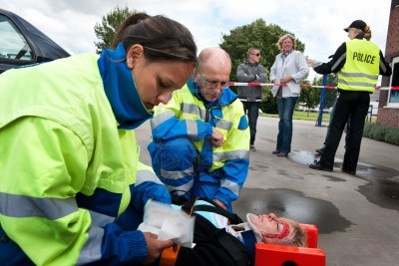

Slide 23
